Slide 1
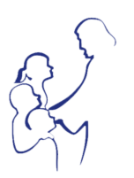
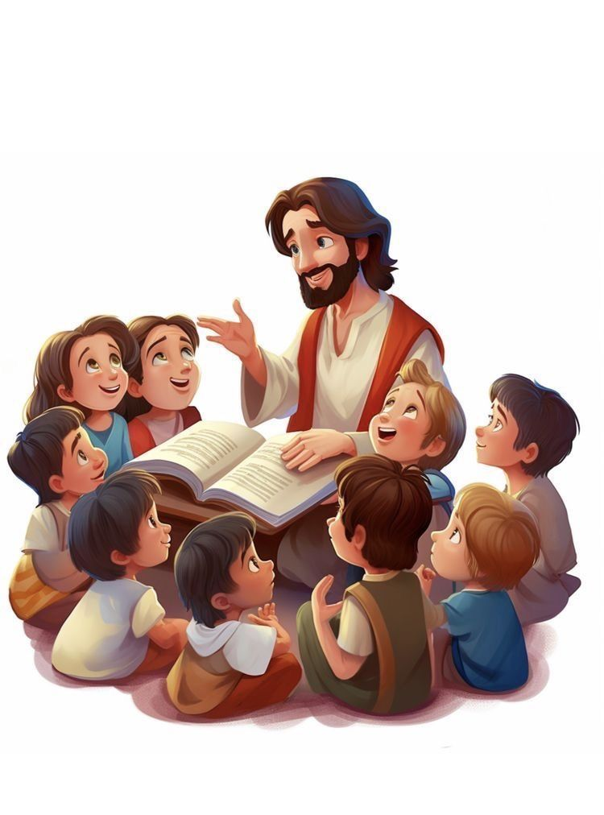
MINENF MIFOTOTRA AMIN’NY BAIBOLY MIFANTOKA AMIN’NY IRAKA

Slide 2
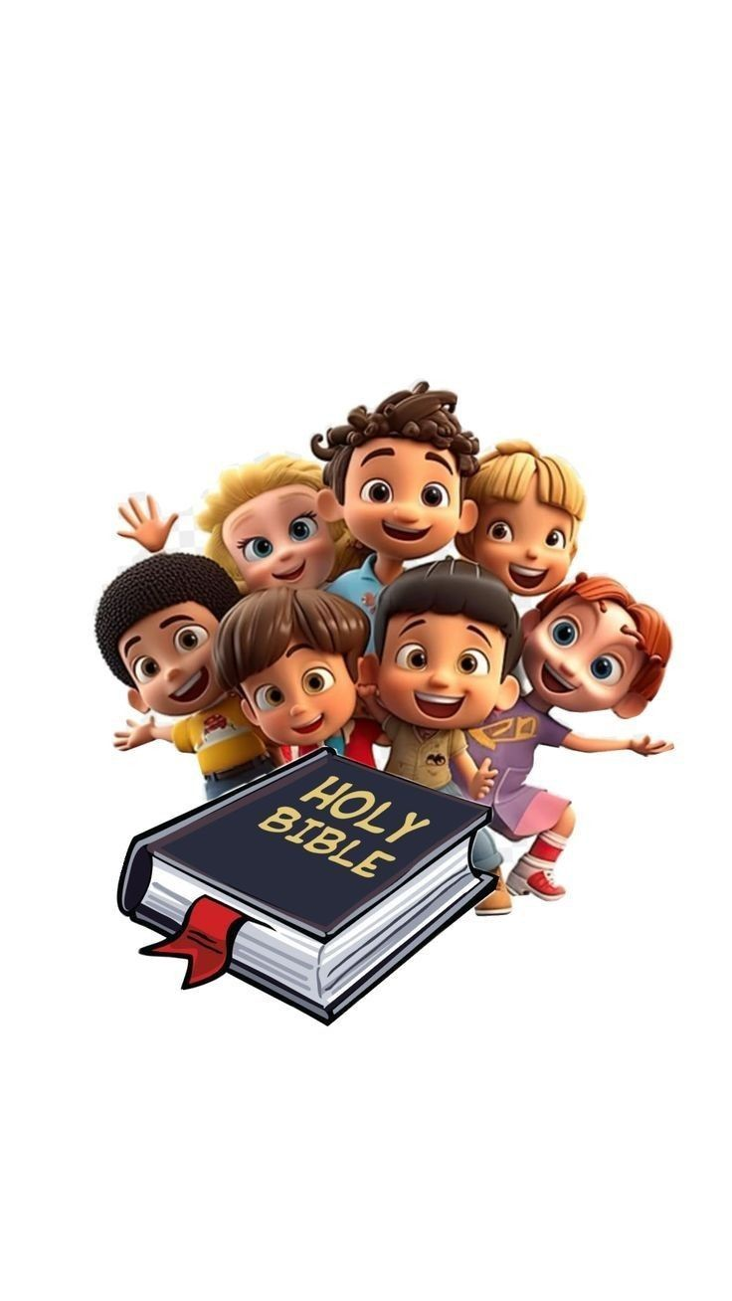
« Raha mihaino tsara ny feon'i Jehovah Andriamanitrao ianao ka mitandrina hanaraka ny didiny rehetra, izay andidiako anao anio, dia hasandratr'i Jehovah Andriamanitrao ho ambonin'ny firenena rehetra amin'ny tany ianao… » DEOT 28:1

Slide 3

MIHAINO TSARA NY FEON’I JEHOVAH
MANARAKA NY DIDINY REHETRA
MIARAHABA OLONA
MAHAY MISAOTRA
MANAO AZAFADY

Slide 4

1
3
2
4
TAFARAY AMIN’I JESOSY AMIN’NY:
FANDINIHANA NY SORATRA MASINA
FANKATOAVANA
ANKIZY 1 = BAIBOLY 1
ANKIZY 1 = LESONA SS 1
(mifanaraka amin’ny taonany)
Hita taratra eo amin’ny fianako an-davanandro ny fiasan’ny Fanahy Masina
VAVAKA SY FIDERANA
MAMITA NY IRAKA
1.Mifidiana toerana manokana sy miavaka iray mba hivavahana
2.Mivavaha amin’ny fotoana tsy miova.
3.Manaova lisitra mba hiraketana ireo antom-bavaka.
Mizara ny fitiavan’I JESOSY amin’ny hafa aho

Slide 5
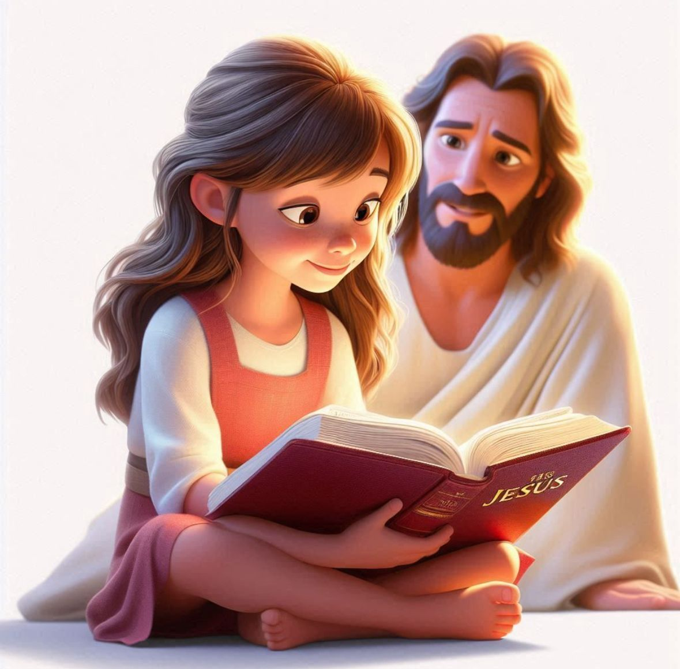
1
Tafaray amin’i JESOSY amin’ny alalan’ny FANDINIHANA NY SORATRA MASINA
ANKIZY 1 = BAIBOLY 1
ANKIZY 1 = LESONA SS mifanaraka amin’ny taonany

Slide 6
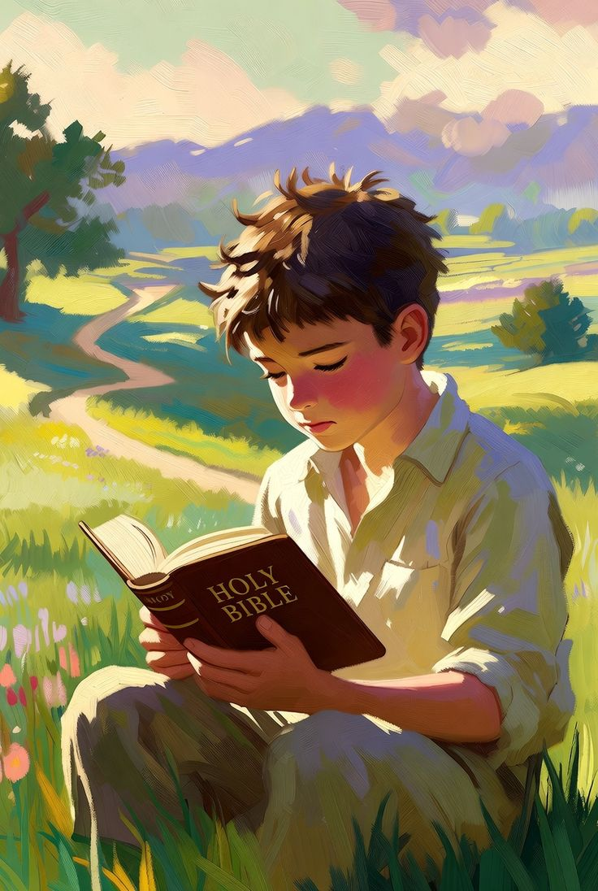
Mamorona fahazarana sy tontolo mety
Fotoana raikitra : Misafidiana fotoana isan’andro (maraina na hariva) mba hamakiana am-pitoniana.
Toerana mangina : Mitadiava toerana ahafahana mifantoka sy misaintsaina.
Fitaovana ilaina : Baiboly, kahie, penina, fanamarihana na post-it hanoratana ny hevitra sy ny eritreritra

Slide 7
Aiza no hanombohana ary ahoana no fomba famakiana?
Ny Filazantsara no atomboka :
Jaona → Matio → Marka → Lioka, hahafantarana ny fiainan’i Jesosy sy ny fampianarany.
Famakiana mavitrika : Mametraha fanontaniana ho anao :
Inona no lazain’ity Soratra ity ?
Inona no ampianariny ahy ?
Ahoana no ahafahako mampihatra izany eo amin’ny fiainako ?

Slide 8
Aiza no hanombohana ary ahoana no fomba famakiana?
Kely fa tsy tapaka :
Mamakia 5 hatramin’ny 10 minitra na dia andininy vitsivitsy isan’andro ihany aza.
Fisaintsainana sy vavaka :
Mangataha ny fanampian’Andriamanitra mba hahatakarana sy ahafahana miaina ny Teniny.

Slide 9
Fandalinana lalina kokoa
Mariho manokana ireto: Teny fototra, hevitra lehibe, ary andinin-tsoratra manan-danja.
Ampiasao ny fitaovana fanampiny : Rakibolana ara-Baiboly, fanazavana na Baiboly fandalinana amin’ny dikan-teny samihafa.
Vakio ireo Epistily :
Rehefa vita ny Filazantsara dia vakio ny taratasin’i Paoly (Romana, Korintiana, sns.) mba hanamafisana ny fahatakarana ny finoana.

Slide 10
Mitazona ny fahavononana
Tanjona tsotra sy azo tanterahina : Aza mametraka tanjona sarotra loatra.
Aza maika : Tsy ny fahamaikana ny hamita vaki-teny no zava-dehibe fa ny fahatakarana ny zava-dehibe.
Ny faharetana sy ny tsi-fanapatapahana no zava-dehibe kokoa noho ny habetsahana.

Slide 11
FAMINTINANA
Ny fomba tsara famakiana Baiboly dia miankina amin’ny :
Tontolo hamakiana sy fahazarana tsara,
famakiana am-pitandremana sy fisainana lalina,
fandraisana anjara mavitrika amin’ny Soratra Masina,
ary fampiharana ny Tenin’Andriamanitra eo amin’ny fiainana andavanandro

Slide 12
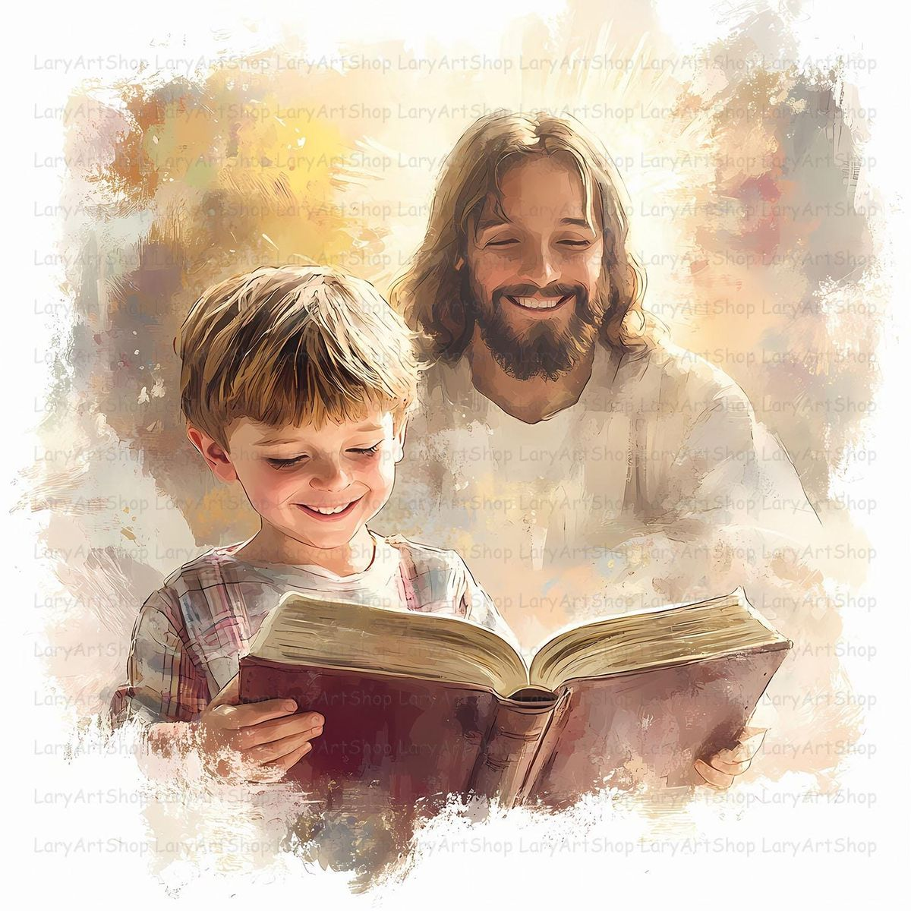
“ Dinihinareo ny soratra masina ,satria ataonareo fa ao aminy no anananareo fiainana mandrakizay,ary ireny no manambara Ahy” .
Jaona 5.39

Slide 13
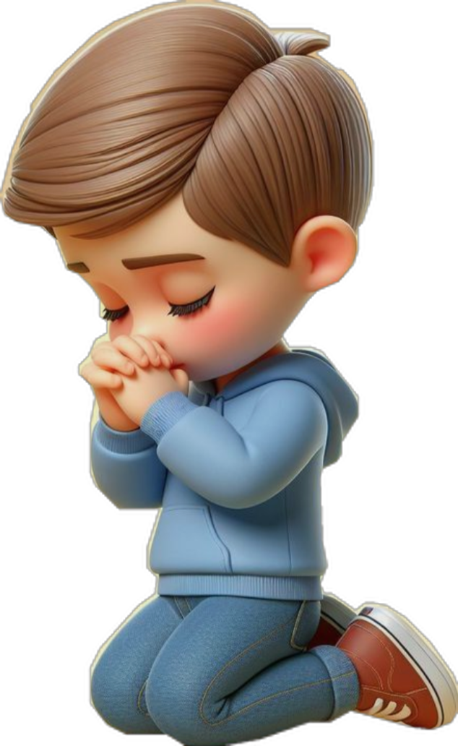
2
Tafaray amin’i JESOSY amin’ny alalan’ny VAVAKA SY NY FIDERANA

Slide 14
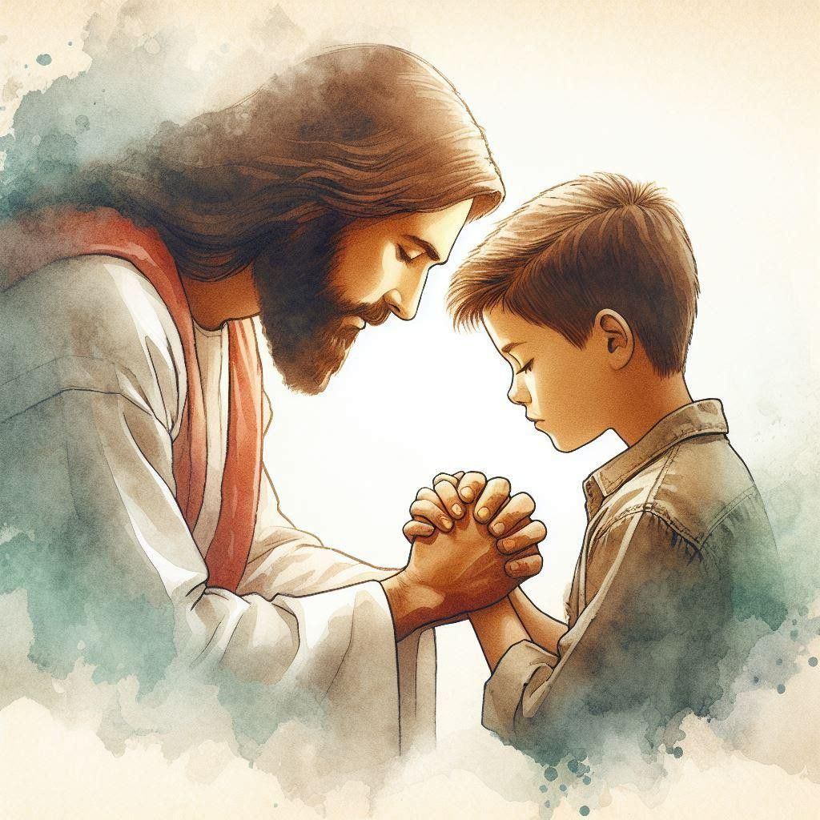
“Ary hiantso Ahy hianareo ka handeha sy hivavaka Amiko,dia hiaino anareo Aho” Jeremia 29.12

Slide 15
“Amin’ny alalan’ny zava-boahary sy ny fanambaran’ny Soratra Masina ,amin’ny alalan’ny fitondrany mahasoa,ary amin’ny asan’ny fanahiny,no itenenan’Andriamanitra amintsika.Tsy ampy anefa izany,fa ilaintsika koa ny handoatra ny ao am-pontsika eo anatrehany.Tsy maintsy manana fifaneraserana tanteraka amin’ny Raintsika izay any an-danitra isika,mba hananantsika aim-panahy sy herim-po.Mety ho voatarika any Aminy ny saintsika;mety hieritreritra ny amin’ny asany sy ny famindrampony ary ny fitahiany isika, nefa tsy izany no firaisana Aminy, Raha ny tena marina no holazaina. Raha te hiray amin’Andriamanitra isika dia tsy maintsy manan-javatra holazaina Aminy ny amin’ny toe-piainantsika.” Ny Dia hoe eo amin’I kristy.t.63.1

Slide 16
Ahoana ny hahatsara ny fifandraisana amin’Andriamanitra?
Coin de prière
Discipline
Mifidiana toerana manokana sy miavaka iray mba hivavahana
Mivavaha amin’ny fotoana tsy miova.
Antom-bavaka
Diarim-bavaka
Manaova lisitra mba hiraketana ireo antom-bavaka. Azo alahatra isan-tsokajiny ireo zavatra ilaina ho entina am-bavaka toy ny “ fiangonana”, “fianakaviana”, “ireo namana” sns.
Mila manana diary ny Ankizy: Boky kely hitehirizana ireo vavaka nangatahana, ireo vavaka efa nivaly.

Slide 17
Ahoana ny fomba fivavaka?
1
2
3
4
Midera an’Andriamanitra satria izy no Mpamorona,
Mpanavotra,
Mpiaro.
Misaora an’Andriamanitra ny amin’ny zavatra rehetra izay nataony ho anao sy ny fianakavianao rehetra.
mangataha fifonana tamin’ny zavatra ratsy rehetra natao ary hangataho Andriamanitra hamela ny helokao rehetra.
Mivavaha ho an’ny namanao sy ny Ankohonanao izay mandalo zava-tsarotra
5
Farano amin’ny anaran’I Jesosy ny vavakao.

Slide 18
“Antsoy Aho dia ho valiako ianao ka hampisehoako zavatra lehibe sy saro-pantarina izay tsy fantatrao.”
Jeremia 33.3

Slide 19
3
MAMITA IRAKA

Slide 20
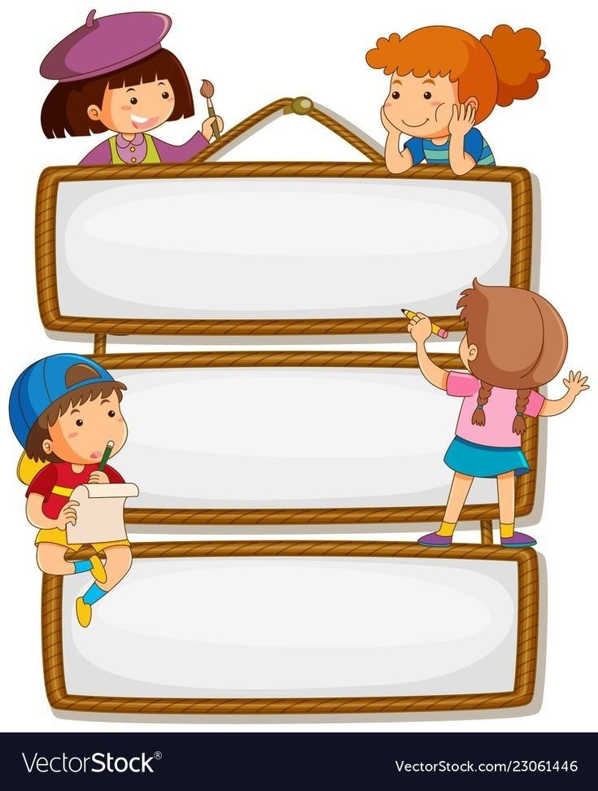
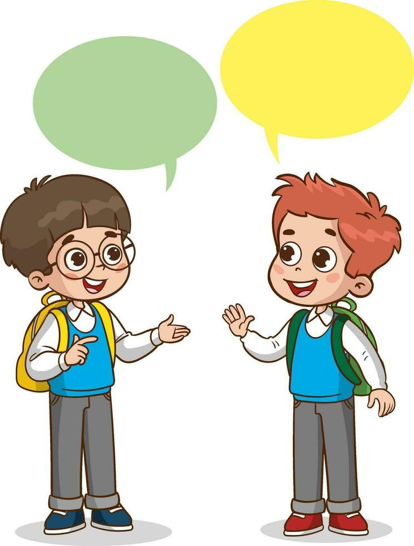
MANARAKA NY DIDINY REHETRA
MIHAINO TSARA NY FEON’I JEHOVAH
MIARAHABA TOMPOKO
MISAOTRA TOMPOKO
AZAFADY TOMPOKO

Slide 21
FANTARO ARY TIAVO I JESOSY
Ianaro ao amin’ny Baiboly ny momba an’i Jesosy sy ny Fitiavany.
Minoa an’i Jesosy ary matokia Azy sy ny Teniny.
Tiavo i Jesosy ary mifidiana hanara-dia Azy.
Ekeo i Jesosy ary raiso ho Sakaizanao sy Mpamonjinao!

Slide 22


METEZA HO NAMANA
ZARAO AMIN’NY NAMANA IRAY I JESOSY
MIANARA BAIBOLY MIARAKA AMIN’NY NAMANA IRAY
MANASÀ NAMANA IRAY HANDRAY AN’I JESOSY
MITARIHA NAMANA IRAY HANARAKA SY HIZARA AN’I JESOSY
MINENF

